Slide 1
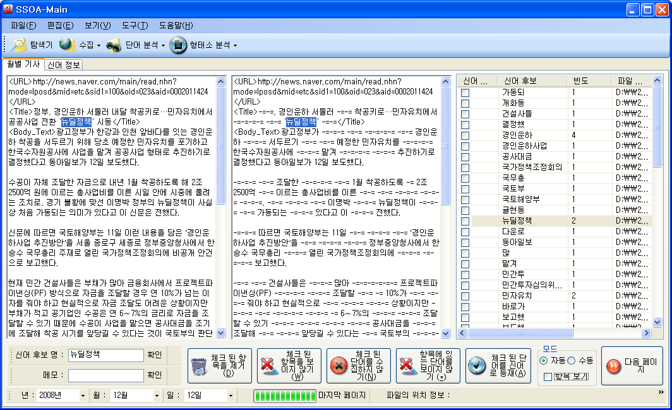
신어 조사(SSOA 프로그램)

Slide 2
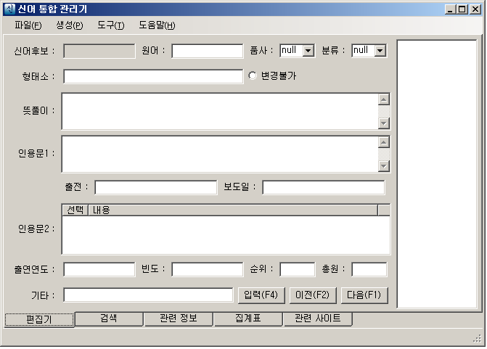
신어 조사(신어 관리기)

Slide 3
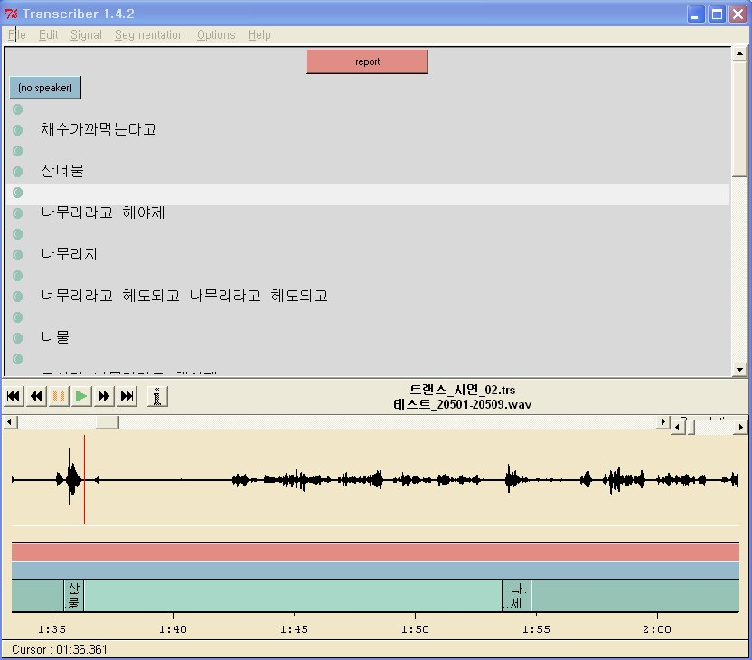
음성자료 처리(Transcriber 구조)

Slide 4
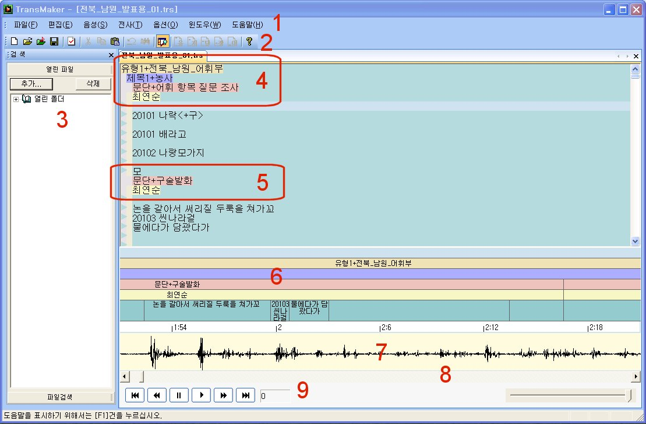
음성자료 처리( 메아리 구조)
1. 메뉴
2. 도구
3. 파일 탐색
4. XML 태그 시작
5. XML 태그 끝
6. XML 구획선
7. 주파수
8. 진행률
9. 레코드 메뉴

Slide 5
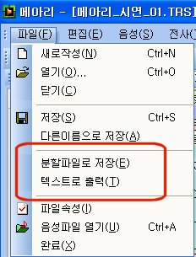
음성자료 처리( 메아리의 파일 분할과 텍스트 출력)
분할 파일로 저장
문단
문장
어절
구간지정
자동저장
텍스트로 출력
시간.내용 순으로 출력
내용.시간 순으로 출력
내용 만 출력

Slide 6
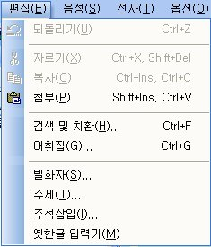
음성자료 처리(메아리의 옛한글 입력기)
발화자
발화자 찾기
주제
유형, 제목, 문단 내용 검색
주석삽입
형식과 위치 지정
옛한글 입력기
MS-Word의 입력기 사용

Slide 7
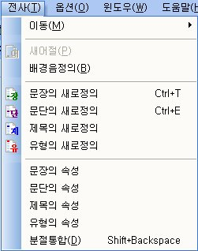
음성자료 처리(메아리의 자료 구조 1)
메아리 |  |  | Transcriber
구 분 | 실제 예 |  | 구 분 | 실제 예
유 형 | 길쌈 | 타이틀 | Report | 자연발화
제 목 | 무명베 | 에피소드
문 단 | 베 짜기 실제 | 의미단락, 모티프
발화자 | 베 날기 | 형식단락 | No speaker | 발화 상황 기술
음성전사 내용 | 문장 또는 어절 |  | 음성전사 내용 | 문장 또는 어절

Slide 8
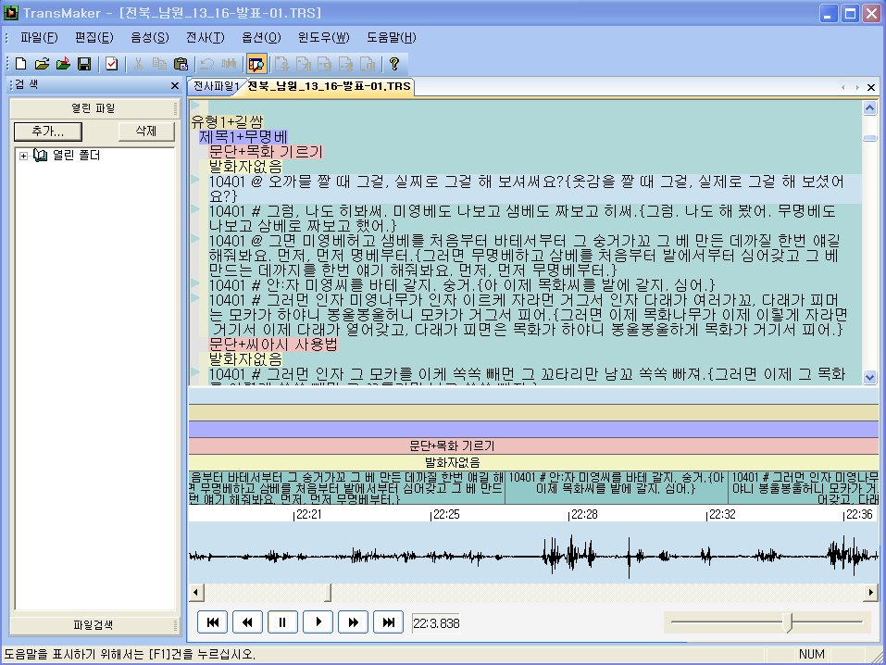
음성자료 처리(메아리의 자료 구조 2, 구술발화)

Slide 9
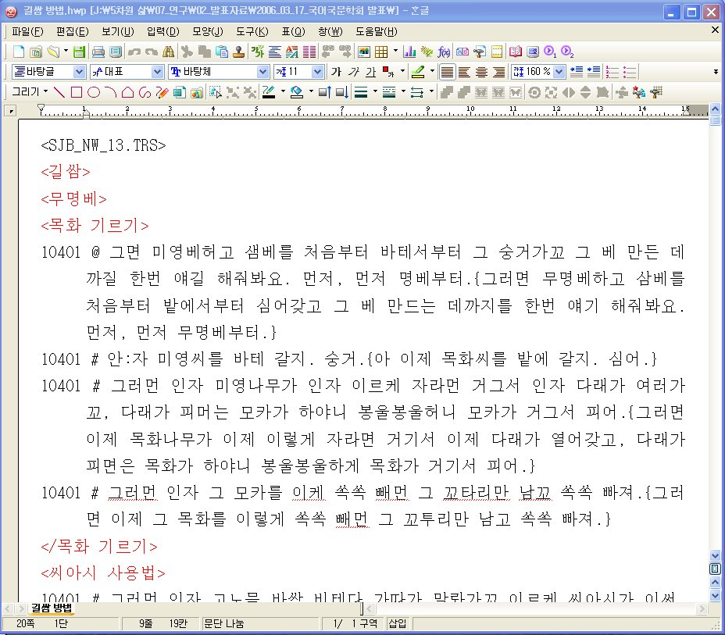
음성자료 처리(메아리의 자료 구조 3, XML 자료 모형)

Slide 10
음성자료 처리(음성자료 구축 현황)
지역어 조사 사업(예비조사 미포함)
전체 녹음시간: 약 1,460시간
전사 시간: 약 880시간(구술발화 4시간/지역별)
민족생활어 조사 사업
전체어휘: 14,533
미 등재어: 8,529
한중연 구비문학대계 음성자료
전체 녹음시간: 3.333시간(20만분)
미 전사 시간: 100시간(6,000분)
2008 전사: 10시간(600분)

Slide 11
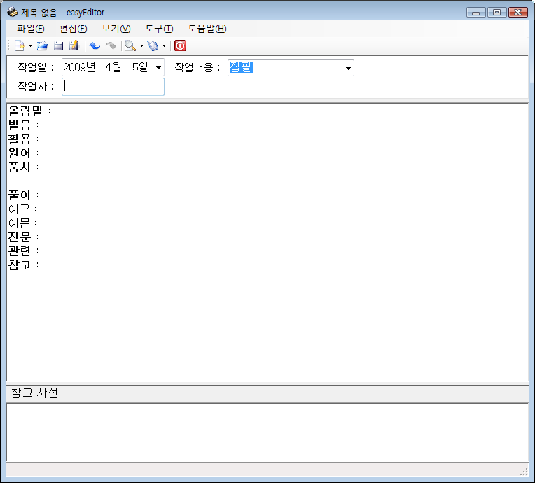
겨레말 큰사전(사전 편집기)

Slide 12
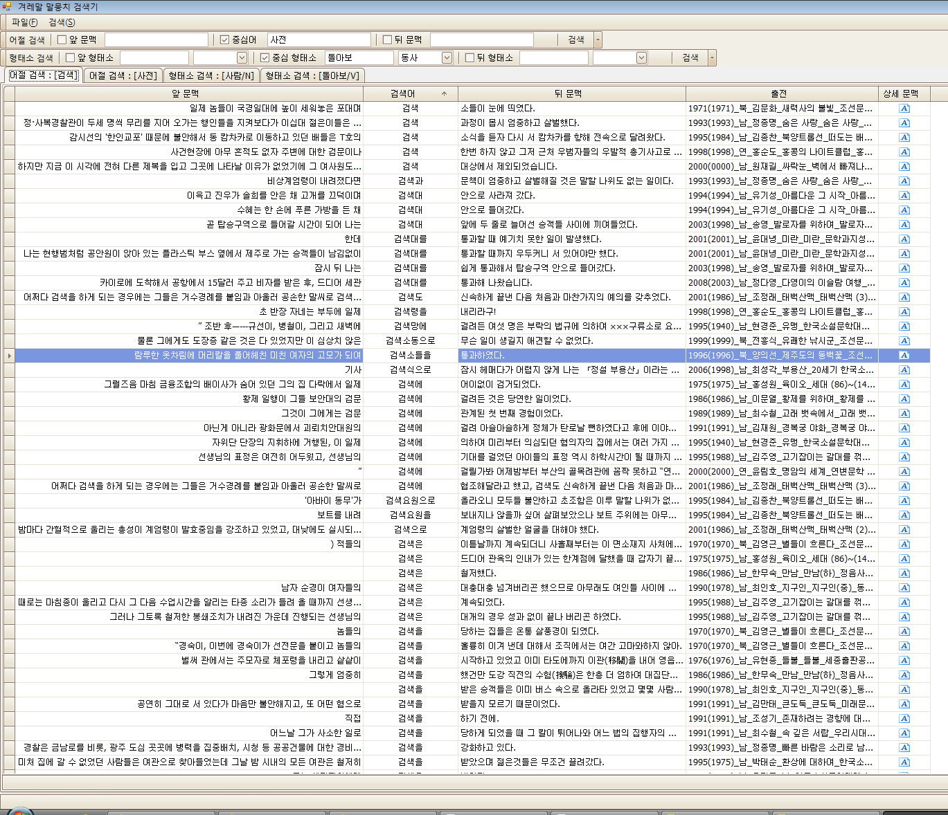
겨레말 큰사전( 검색 도구)

Slide 13
겨레말 큰사전( 말뭉치 구축 및 이용 현황)
대상 자료: 1900년도 이후 문학 작품
세종말뭉치 수정: 출판년도, 페이지 정보 추가
표준국어대사전 편찬용 말뭉치 참조
자체구축: 북한, 연변 문학 작품 약 1,300만 어절
구 분 | 내 용 |  | 비 고
 | 파일 수 | 어절 수
문학 말뭉치 | 9,284개 | 78,388,584 어절

Slide 14
겨레말 큰사전( 지역어/ 현장어/문헌어 조사)
구 분 | 2006년 | 2007년 | 2008년 | 계
지역어/현장어 | 8,283개 | 5,767개 | 9,938개 | 23,988개
문헌어 | 3,968개 | 4,268개 | 7,200개 | 15,436개
계 | 12,251개 | 10,035개 | 17,138개 | 39,424개
조사 종료 후 예상 어휘수
구 분 |  | 새어휘 수 | 비 고
지역어/현장어 | 용역 사업 | 28,044개
 | 자체 조사(기존 방언자료집) | 12,000개 | 예상
 | 소계 | 40,044개
문헌어 | 용역 사업 | 23,436개
 | 자체 조사 | 4,000개 | 예상
 | 신어 | 2,020개 | 예상
 | 남측 제출 새어휘 | 1,500개
 | 소계 | 30,956개
총계 |  | 71,000개

Slide 15
국어 정보화의 미래
1
언어 자원 통합 체계 구축 필요성
2
시스템 구축 전략
3
언어 자원 통합 시스템 모형
* 이상규 전 국립국어원장의 거시 한국어 정보화 구조 참고 *

Slide 16
언어 자원 통합 체계 구축 필요성
원활한 소통
다분야간 융합
지역간
국민간
분야간
국내외간
다양한 연구 결과 융합
다양한 사업 융합
다양한 사회 요구 융합
언어자원
토착지식 생산 환경 조성
정확한 차용 지식 이식 체계 마련
정보 소비국에서 생산국으로 전환
생산-> 가공 -> 유통 -> 소비
지식 생산 확대
정보 생태계 강화
정확한 개념에 의한 지식 생산
언어 자원의 원활한 상호 소통
총체적 국가 언어 자원 활용 협업체계 구축

Slide 17
전 략
국가기관
민간기관
국가기관
국가기관
국가기관
종합 DB 구축
Ontology 개발
각종 출판 저작물
분야별 사전 출판
웹 기반 다국적 지원
온라인 지원
국가 언어 자원 통합 시스템
기반 자료 수집
통합적 관리
사업화 추진
개별화/차별화

Slide 18
언어 자원 통합 시스템 모형
도서관
신(조)어 경보기
개 인
기 업
수
집
추
출
가
공
사전 등재어
사전 미등재어
신어
전문용어
외래어
웹기반
한국어
지식 정보
통합
국어사전
학교
대량의 말뭉치
소스 데이터
연구소
정부
언론매체
…
기존 사전 정보
수용

